Slide 1
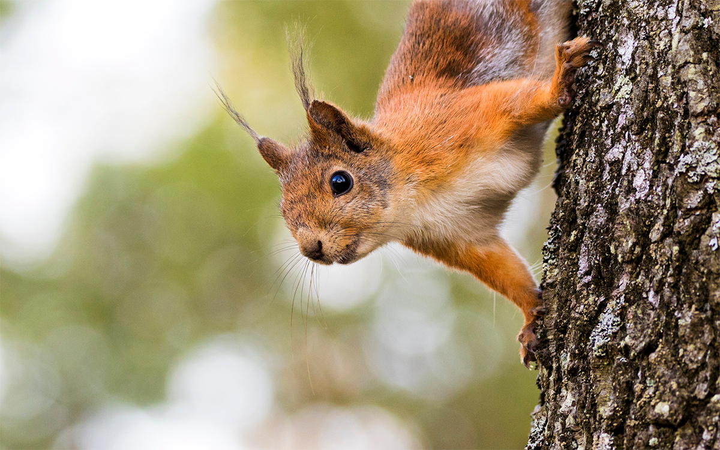
SUVULLINEN LISÄÄNTYMINEN JA MEIOOSI

Slide 2
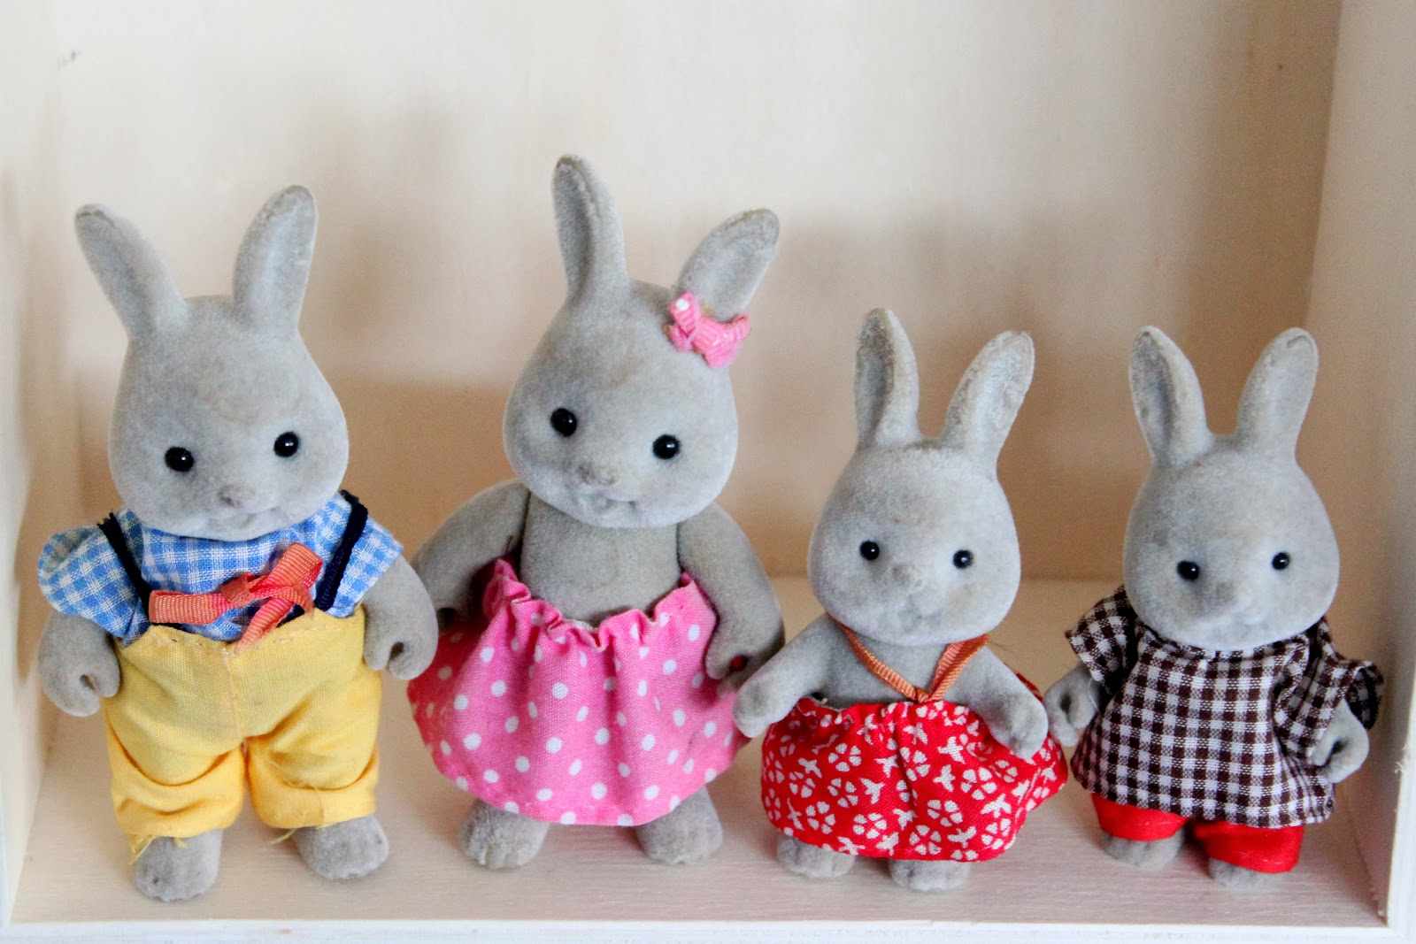
Monisoluiset eläimet lisääntyvät suvullisesti
Suvullinen lisääntyminen aiheuttaa yhdessä mutaatioiden kanssa perinnöllistä muuntelua
Syntyneet jälkeläiset ovat perimältään ainutlaatuisia!

Slide 3
SUVULLINEN LISÄÄNTYMINEN
Tarkoittaa naaras- ja koiraspuolisten sukusolujen yhtymistä (hedelmöitys)
Muuttuvissa ympäristöoloissa suvullinen lisääntyminen on parempi lisääntymistapa kuin suvuton, koska se tuottaa sopeutumiskykyisempiä jälkeläisiä

Slide 4
Voi tapahtua myös ilman kumppania, partenogeneettisesti
= munasolu kehittyy yksilöksi ilman hedelmöitystä
- kirvojen kesäsukupolvet, jotka ovat kaikki naaraita

Slide 5
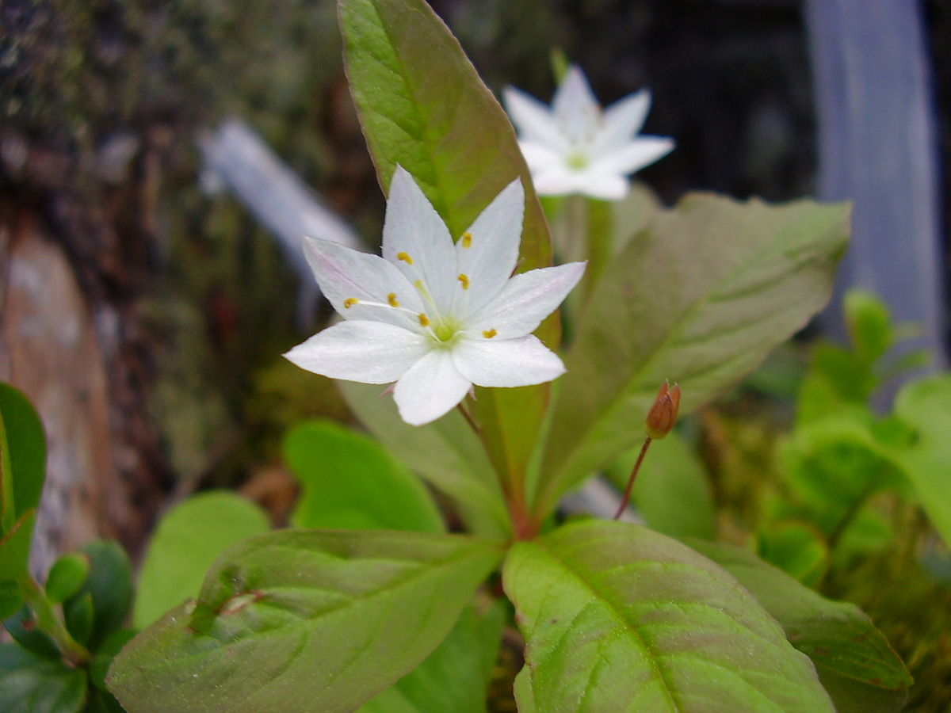
Kasveilla suvullinen lisääntyminen tapahtuu siementen avulla
Hede → emi → hedelmöitys

Slide 6
MEIOOSI
https://yle.fi/aihe/artikkeli/2013/01/10/mitoosi-ja-meioosi
https://www.youtube.com/watch?v=VzDMG7ke69g
sukusolujen kromosomiluku ja siten myös perimä puolittuu meioosissa

Slide 7
Meioosi jaetaan kahteen osaan. Ensimmäisessä meioottisessa jaossa eli vähennysjaossa (meioosi I) solujen kromosomiluku puolittuu.
Toisessa meioottisessa jaossa eli tasausjaossa (meioosi II) solut jakautuvat kuten mitoosissa. Meioosin tuloksena yhdestä solusta muodostuu neljä sukusolua

Slide 9
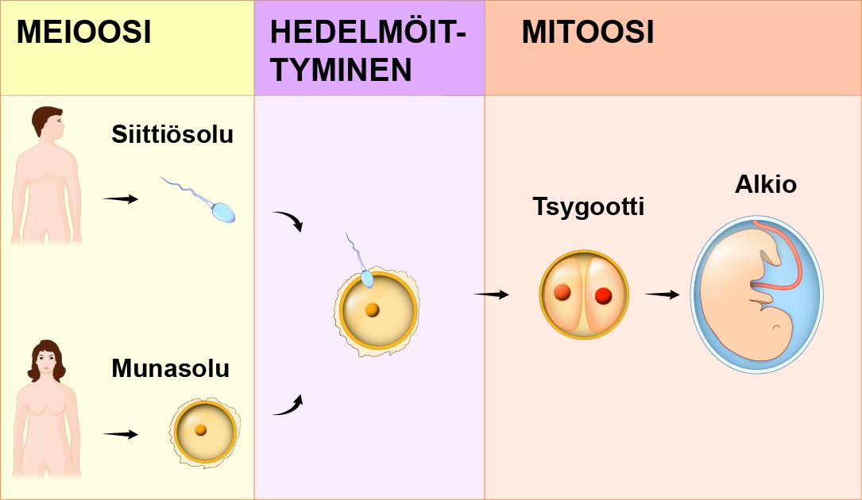
Sukusolut syntyvät meioosissa
Sukusolut syntyvät meioosissa. Meioosissa solujen kromosomiluku puolittuu.

